Slide 1
Mediación y Convivencia escolar
6° año «B»
Prof. Andrea Storniolo
Colegio Santa Rosa de Lima

Slide 2
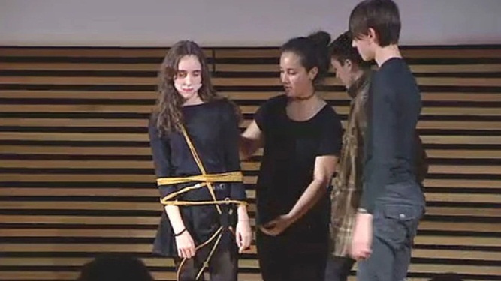



¿ Qué tipo de comunicación observas?

Slide 3
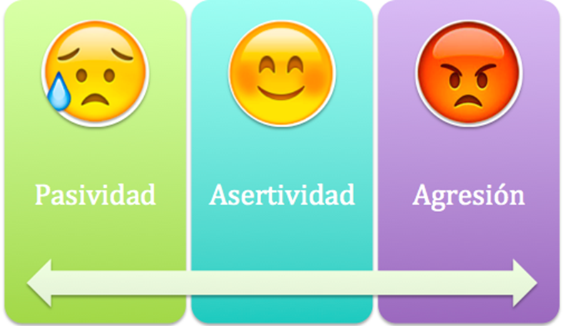
Como habrás observado en las imágenes hay distintos:
Veamos a continuación las características de cada uno.

Slide 4



INHIBIDO – PASIVO
Se caracteriza por una actitud de defensa y respeto de las opiniones y derechos de los demás pero no de los propios.
Componentes de este estilo:
Los pensamientos y creencias están vinculados con no molestar a los demás.
Las emociones y sentimientos que generan son angustia, ira, culpa que no se exterioriza.
Los comportamientos relacionados son callarse, bajar la voz, no mirar de frente, sonrojarse.
Las consecuencias a corto plazo: se evita conflicto pero no se afronta el problema.
Las consecuencias a largo plazo: ansiedad, tristeza.
ESTILOS COMUNICATIVOS

Slide 5
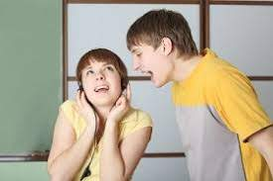

AGRESIVO
Se caracteriza por una actitud de defensa y respeto de las opiniones y derechos propios pero no de los demás.
Componentes de este estilo:
Los pensamientos y creencias se vinculan con privilegiar a la propia posición sin empatizar con los demás.
Las emociones y sentimientos que se manifiestan son el enojo, frustración, estallidos agresivos.
Los comportamientos relacionados son hablar de forma exigente, atacar, tono de voz fuerte, tratar de inhibir a la otra persona.
Las consecuencias a corto plazo: tranquiliza ya que tiende a pensar que tiene la razón.
Las consecuencias a largo plazo: enfado, ira que se prolongan en el tiempo.

Slide 6



ASERTIVO
Se caracteriza por una actitud de defensa y respeto de las opiniones y derechos propios y ajenos.
Componentes de este estilo:
Los pensamientos y creencias. «Lo que pienso es tan válido como lo que piensan los demás». Podemos llegar a una solución.
Las emociones y sentimientos están vinculados con la tranquilidad, sentimiento de control, bienestar y satisfacción.
Los comportamientos relacionados. Tono de voz comprensivo y respetuoso basados en la escucha activa, empatía y búsqueda de soluciones.
Las consecuencias a corto plazo: bienestar.
Se afrontan conflictos en forma positiva.
Las consecuencias a largo plazo: relaciones satisfactorias al reforzar mis derechos y los de los demás.

Slide 7
ASERTIVIDAD
Es una forma de expresión consciente, congruente, clara, directa y equilibrada cuya finalidad es comunicar nuestras ideas y sentimientos o defender nuestros legítimos derechos sin la intención de herir o perjudicar, actuando desde un estado interior de autoconfianza.

Slide 8
